Slide 1
Шановні батьки! Пропоную вам презентацію з теми «Поведінка в природі»
(молодший дошкільний вік)
Перегляньте разом зі своїми дітками!
Підготувала вихователь ЗДО №11 «Казка»
Покотило Марія Андріївна

Slide 2
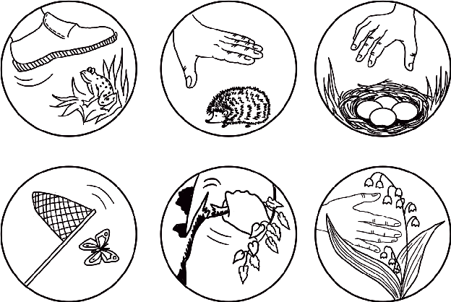
Як ти гадаєш, що можна робити з зазначеного нижче?
Поведінка в лісі

Slide 3
Не можна ображати тварин!
Чому, як ти гадаєш?
Поведінка в лісі
Тварини такі ж живі, як і люди. Тваринки майже беззахисні проти людини. До того ж всі вони є дуже важливими в природі. Пташки, наприклад, рятують ліс від комах-шкідників. Пташки з’їдають комах.
Чому не можна брати яйця пташок?
В яйцях знаходяться маленькі пташенята.
Чому не можна ламати дерева і рвати квіти?
Квіти і дерева теж живі, вони дихають.
Їм також боляче, коли їх ламають.
До того ж вони очищують повітря.

Slide 4
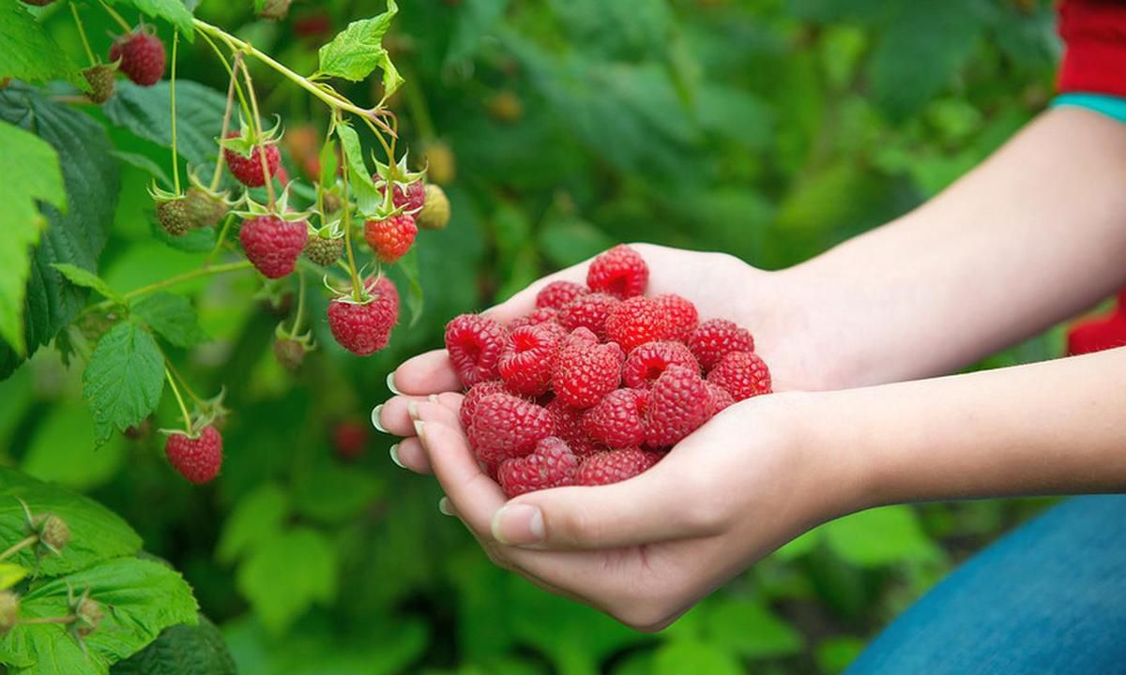
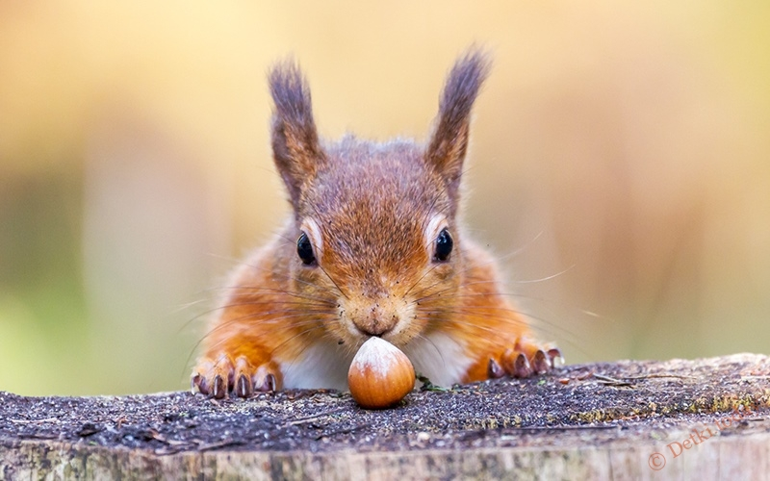
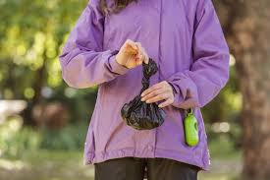
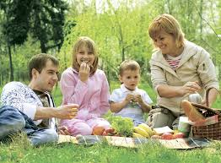
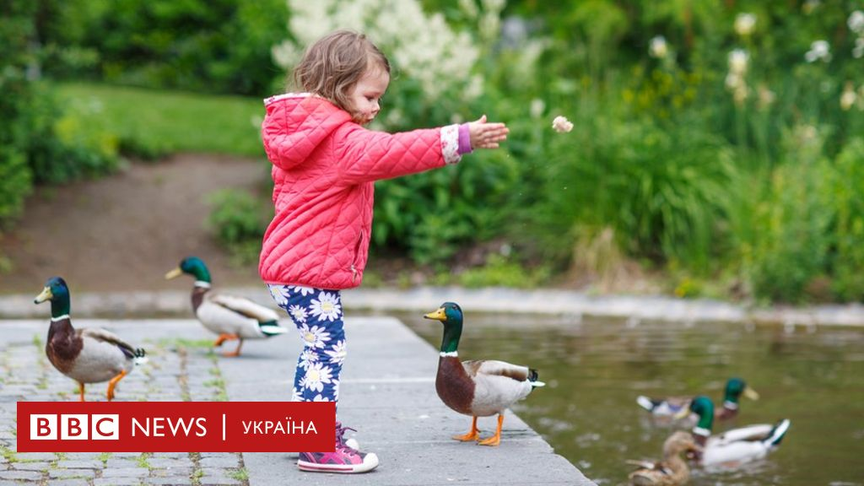
Що ж тоді можна робити в лісі?
Поведінка в лісі
Спостерігати за тваринами в лісі, не чіпаючи їх.
Збирати ягоди
Відпочивати в лісі, але обов’язково прибирати за собою
Підгодовувати птахів

Slide 5
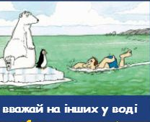


Дуже скоро настане літо і всі ми підемо купатися, але щоб відпочинок був веселим і гарним необхідно дотримуватись певних правил, щоб не зашкодити собі і природі
Поведінка на водоймах
Подивись на подані картинки та подумай що можна, а що не можна робити на відпочинку біля води.

Slide 6
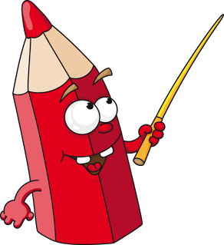
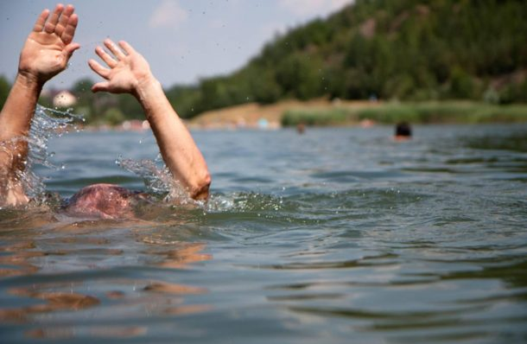
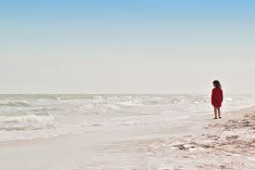
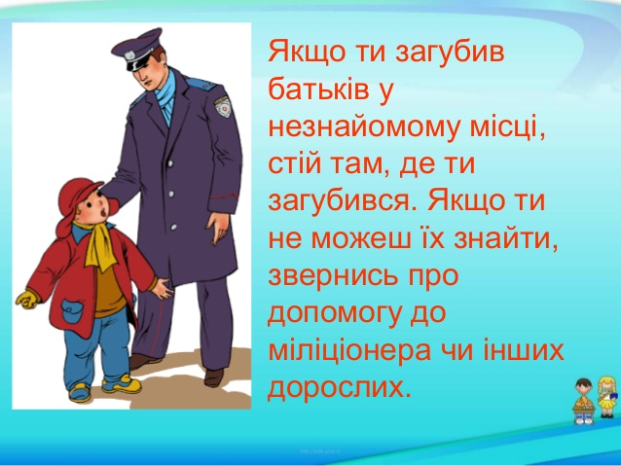
ЗАВЖДИ слухайся своїх батьків і все буде добре!
Поведінка на водоймах
Що може трапитись, якщо не дотримуватись правил?
Потонути
Загубитись

Slide 7
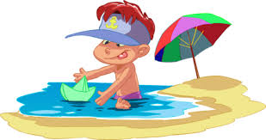
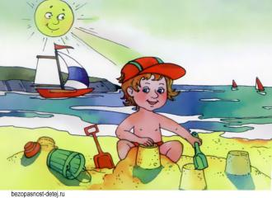
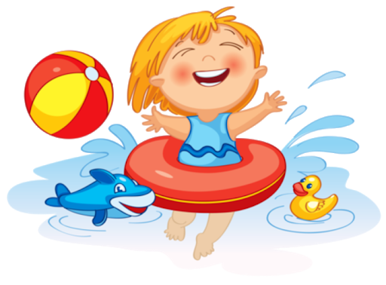
Але ти можеш нічого не боятися, якщо притримуєшся правил
Поведінка на водоймах
На річці, озері можна:

Slide 8
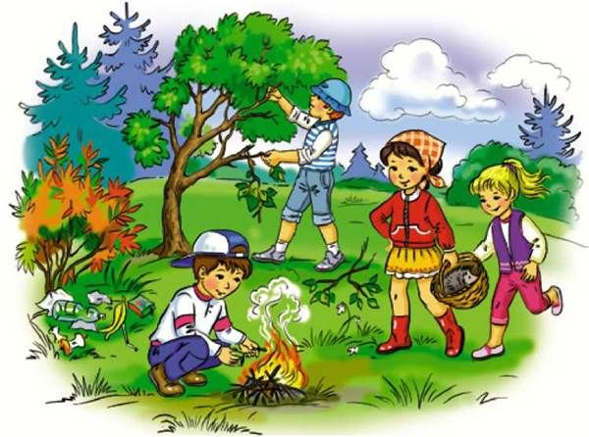
Гра «Можна чи ні?»
Розглянь картинку та скажи чи все правильно діти роблять?

Slide 9

Молодець! Все правильно!
Не можна ображати тваринок!
Не можна ламати дерева!
Не можна смітити!
Отримай квіточку за правильну відповідь

Slide 10
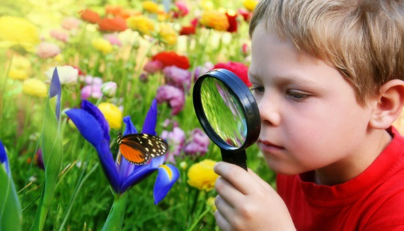
Можна чи ні?

Slide 11
А ти правильно відповів?
Звичайно, можна! Адже хлопчик дуже акуратно спостерігає за метеликом і не бере його до рук.
Отримай ще одну квіточку

Slide 12
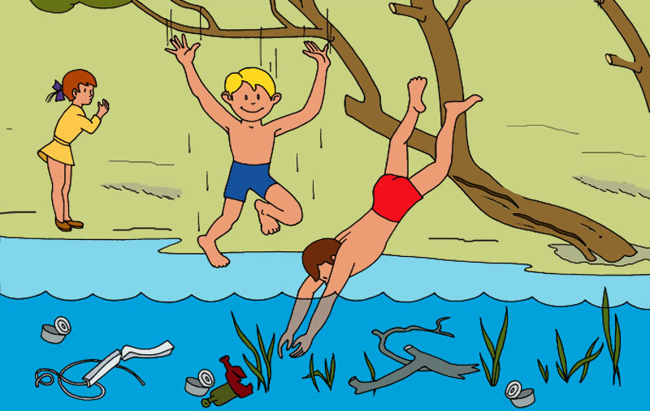
Чи все добре на цій картинці?
Хлопці мабуть не послухали своїх батьків та пішли купатися там, де не можна.
До чого може призвести така поведінка?

Slide 13
Якщо ти завжди слухаєш батьків, то забирай квіточку

Slide 14
Давай порахуємо квіточки

Slide 15

Скільки квіточок ти нарахував (ла)?
Давай зробимо з них букет!

